Slide 1
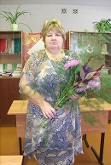
Общие сведения Волкова Татьяна Викторовна - учитель физики , вожатая. Место работы: МКОУ Михайловская основная общеобразовательная школа Стаж работы -28 лет Мой девиз « Я делаю, что могу – пусть другие сделают лучше!»

Slide 2
МоИ достижения

Slide 3
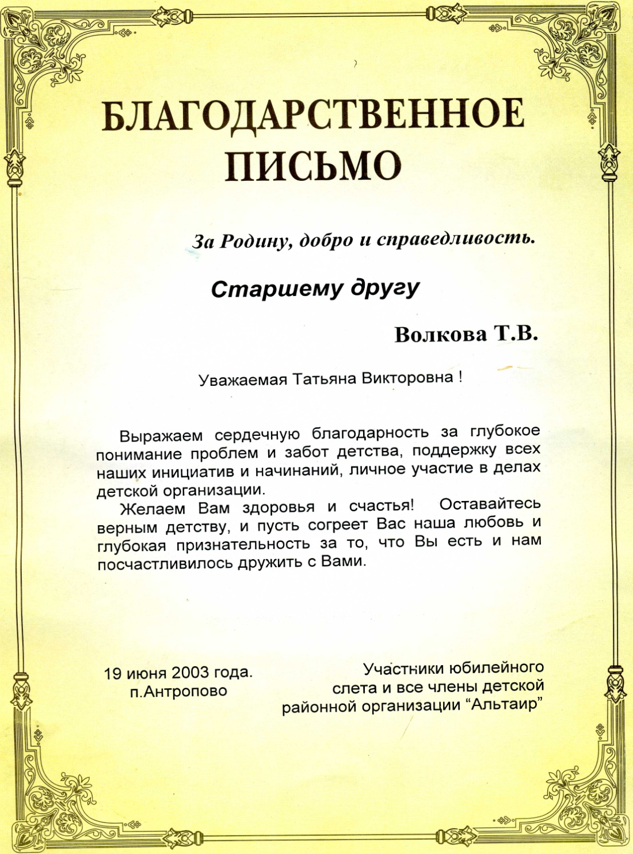

Slide 5
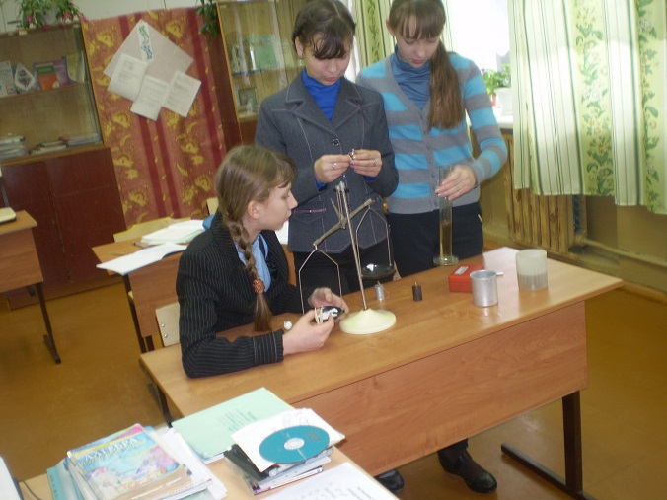
Целевые установки
Овладеть информационной технологией в обучении физики;
Повысить интерес учащихся к предмету

Slide 6
Участие в конкурсах
Методический конкурс учебных мультимедийных проектов.
«Приезжайте в гости к нам!»-туристический проект.

Slide 7
Повышение квалификации
«Преподавание математики в условиях обновления образования» 2012 год, г.Кострома

